Slide 1
2 сентября

Slide 2
Правила поведения

Slide 3
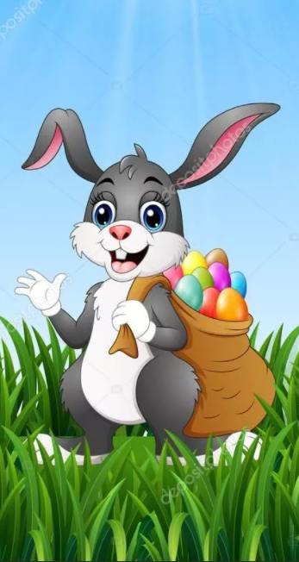
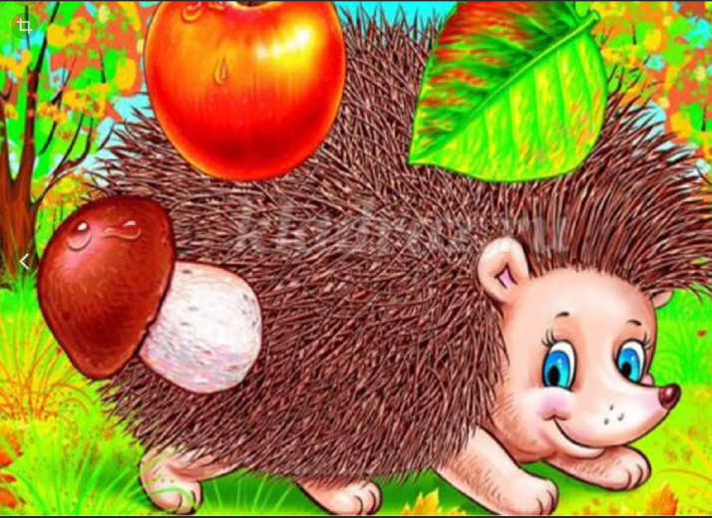
Встретив зайку, еж сосед Говорит ему ….
А его сосед ушастый
Отвечает: «Ёжик….

Slide 4
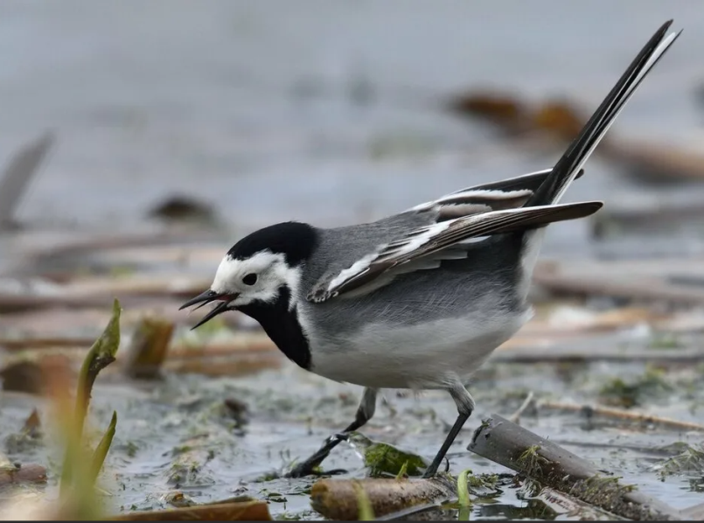
Трясогузка с бережка
Уронила червяка
И за угощенье рыба
Ей пробулькала….

Slide 5
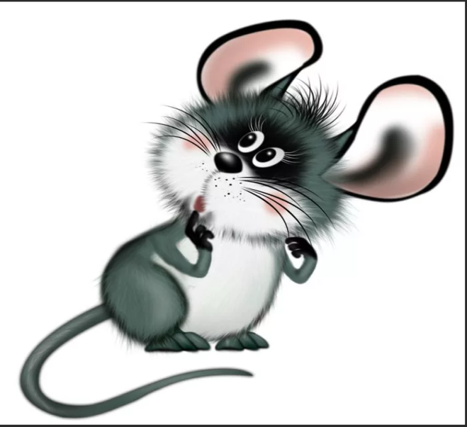
Неуклюжий пёсик Костик
Мышке наступил на хвостик
Поругались бы они,
Но сказал он ей ….

Slide 6
Повторение
Мерзляк А.Г. «Математика 5 класс» стр. 6 Решить задания 1 - 4

Slide 7
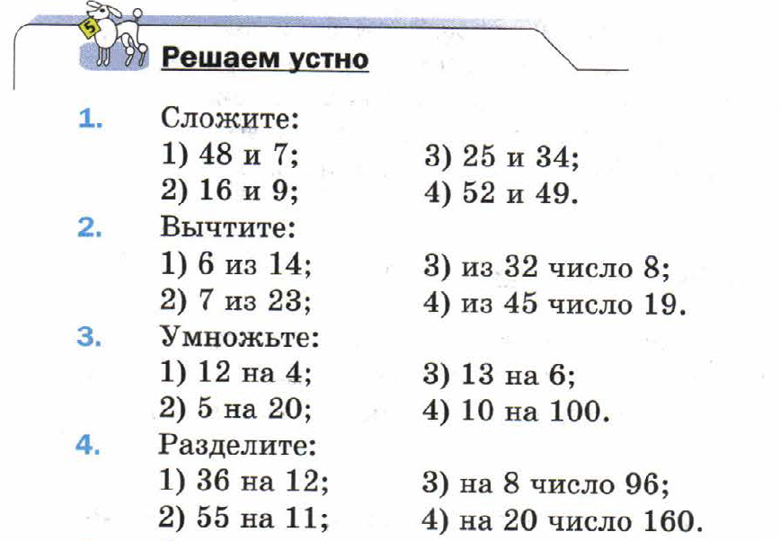

Slide 8
1. Как называются числа, которые вы использовали при счете?
2. Найдите определение этих чисел в учебнике

Slide 9
Натуральных чисел ряд – Это значит – «все подряд». Очень просто, посмотри, И считай: один, два, три…

Slide 10
Не считаем только «ноль», Пропустить его изволь. Начинаем с «единицы» - Самой маленькой частицы.

Slide 11
И запомни наперёд, Что считай, хоть целый год, Этим числам нет предела! Можешь, даже, спорить смело.

Slide 12
Приведите пример натурального числа:
Приведите пример числа, которое не является натуральным числом:

